Slide 1
本院重要新聞彙整報告
單 位：公共事務室
報告人：游 君 耀
109.5.26
1

Slide 2

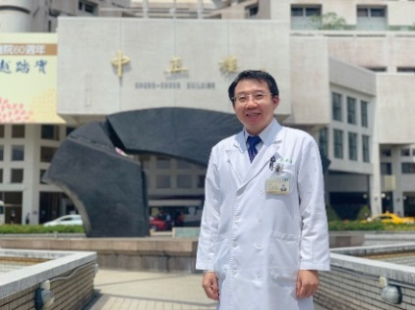

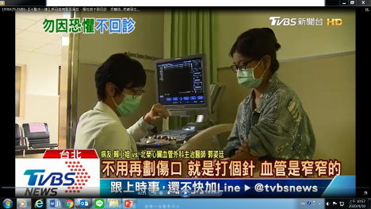
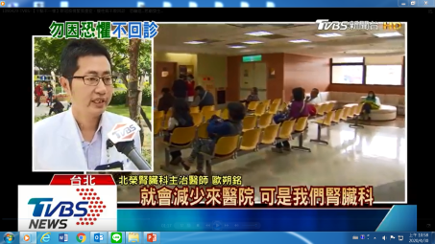
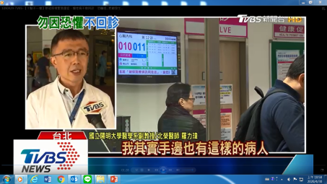
109年5月專題報導
1090424-李偉強-德國「康拉德．艾德諾基金會」（Konrad-Adenauer-Stiftung, KAS）越洋專訪.mp4
1090429-TVBS-【十點不一樣】新冠疫情緊張重症、慢性病不敢回診.mp4

Slide 3
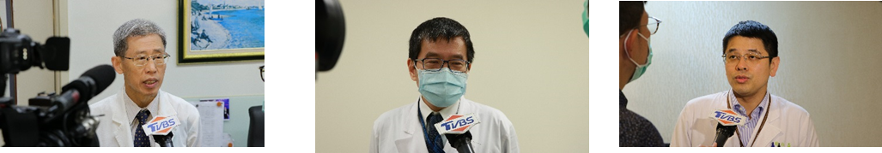
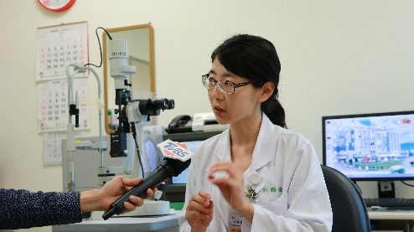
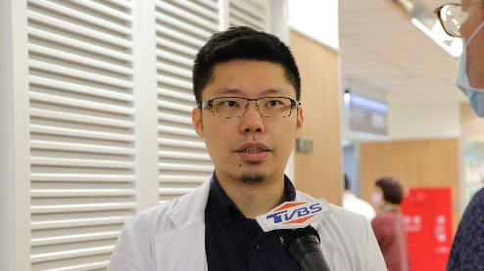
109年5月專題報導
1090515-TVBS【十點不一樣】骨質疏鬆找上門 醫師警告不運動死亡風險高！ .mp4
1090513-TVBS【十點不一樣】經常揉眼睛恐染新冠病毒！.mp4

Slide 4
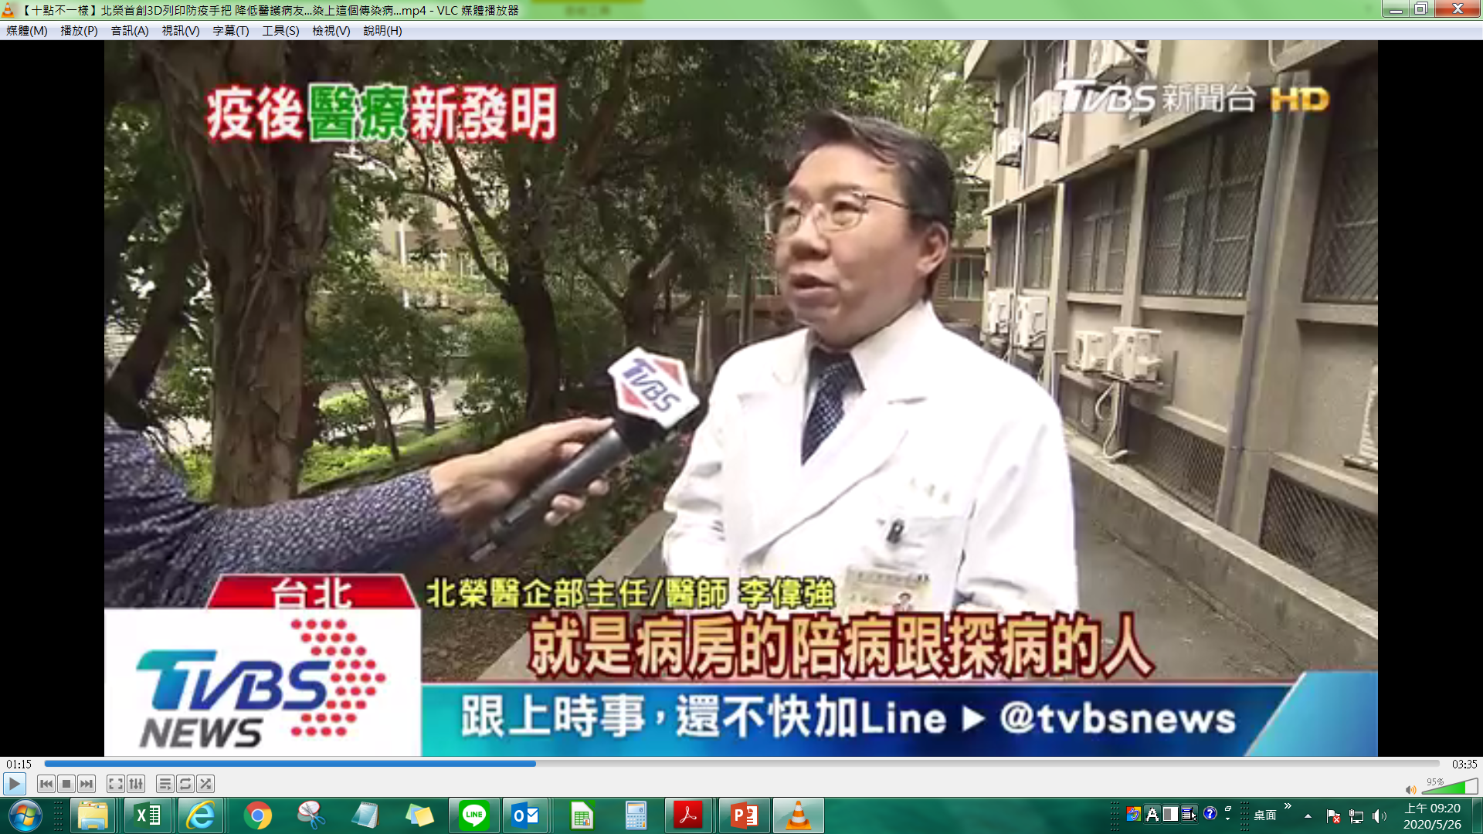
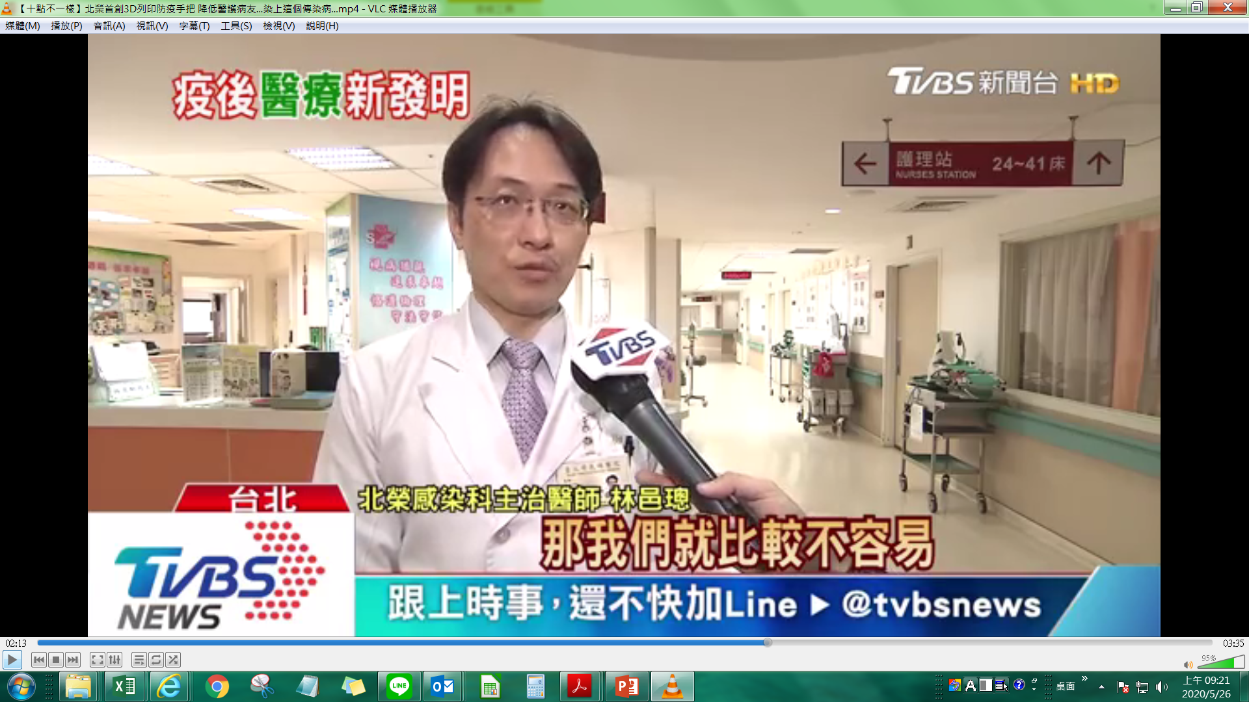
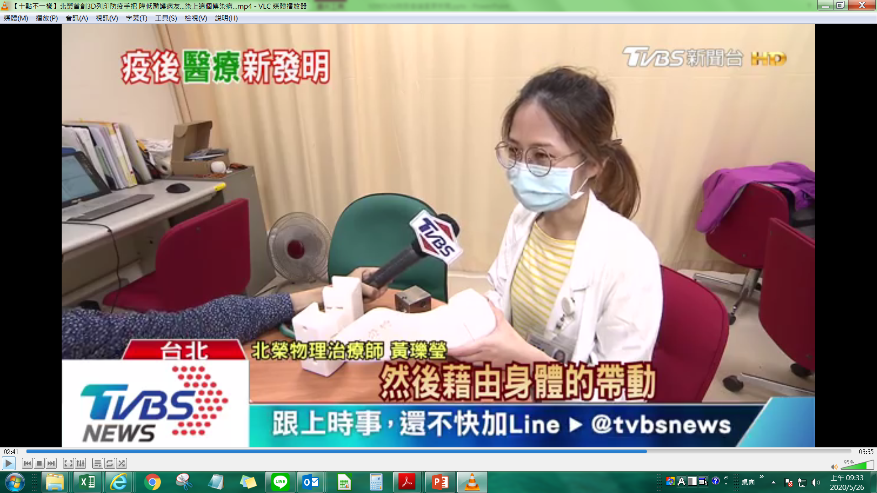
109年5月專題報導
1090525-TVBS【十點不一樣】北榮首創3D列印防疫手把 降低醫護病友染上新冠病毒..

Slide 5
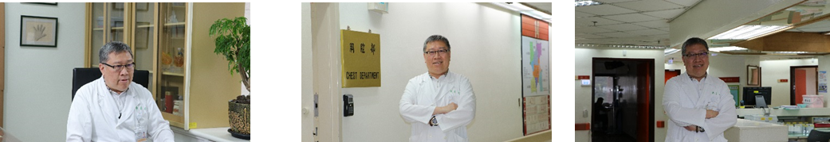
109年5月專題報導
1090520-蘋果日報記者黃仲丘專訪胸腔部陳育民主任，談北榮防疫甘苦。
幸福電台＂防疫一把罩＂節目 病毒的症狀_榮總醫院胸腔部呼吸感染免疫科蘇維鈞醫師.mp3 新冠肺炎、流感如何辨別_榮總醫院胸腔部呼吸感染免疫科蘇維鈞醫師.mp3

Slide 6
109年5月專題報導
本院科技防疫系列報導---ETtoday東森新聞雲-嚴云岑報導

Slide 7
109年5月專題報導
本院科技防疫系列報導---ETtoday東森新聞雲-嚴云岑報導

Slide 8
109年5月安排媒體採訪(計12則)
日期 | 單位 | 受訪人員 | 主題 | 媒體 | 採訪記者
2020/4/29 | 婦女醫學部 | 葉長青醫師 | 孕期工作注意事項 | 嬰兒與母親 | 戴 筠
2020/4/29 | 胸腔部 | 陳育民主任 | 肺癌100問專刊 | 康健雜誌 | 張靜慧
2020/4/29 | 胸腔部 | 蘇維鈞科主任 | 新冠肺炎防治相關問題 | 幸福電台 | 程苡嘉
2020/4/29 | 高齡.心臟科.腎臟科 | 彭莉甯主任.羅力瑋.歐朔銘.郭姿婷醫師 | 疫情期間慢性病患者應正常就醫 | TVBS"十點不一樣" | 蔣志偉
2020/5/4 | 內科.胃腸肝膽科 | 侯明志、李偉強主任、彭清霖醫師、王彥博醫師 | 腹痛是胃潰瘍還是十二指腸潰瘍？ | TVBS"十點不一樣" | 蔣志偉
2020/5/12 | 兒童感染科 | 賴昭誠醫師 | 孕婦暨嬰幼兒預防病毒感染 | 嬰兒與母親 | 戴 筠
2020/5/13 | 眼科 | 郭懿萱、周昱百、張家睿醫師 | 港大研究警告...經常揉這個部位...恐染新冠病毒！ | TVBS"十點不一樣" | 蔣志偉
2020/5/14 | 過敏免疫風濕科 | 陳明瀚醫師 | 生物製劑用藥相關問題 | 聯合報 | 蔡怡真
2020/5/15 | 骨科 | 周伯鑫、蔡尚聞、王建順醫師 | 年輕人也會骨質疏鬆 | TVBS"十點不一樣" | 蔣志偉
2020/5/20 | 胸腔部 | 陳育民主任 | 新冠肺炎治療相關問題 | 蘋果日報 | 黃仲丘
2020/5/22 | 胸腔部 | 陳育民主任 | 新冠肺炎治療相關問題 | 年代新聞 | 黃淑芬
2020/5/26 | 乳房外科 | 曾令民主任 | 乳癌影音衛教 | 康健雜誌 | 張曉卉

Slide 9
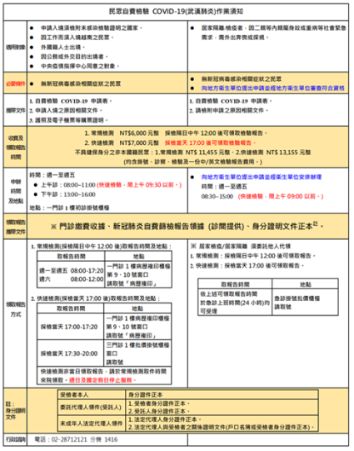

109年5月份協辦活動(新聞稿)
日期 | 主辦單位 | 主 題
1090501 | 醫企部 | 臺北榮總新聞稿109.5.1 5月1日起提供「部分民眾自費檢驗COVID-19」服務 配合衛生福利部防疫政策，自5月1日起開放部分民眾因旅外親屬事故或重病等緊急特殊因素進行自費檢驗COVID-19，並提供檢驗證明文件。 本院引進最新新冠肺炎病毒分析系統，並建置全自動核酸檢平台，每8小時可完成384件檢測，24小時可達1200件以上，常規檢測於採檢後24小時領取報告，快速檢測則於當日09：30前採檢，17：00後即可領取報告，請民眾多加利用！

Slide 10
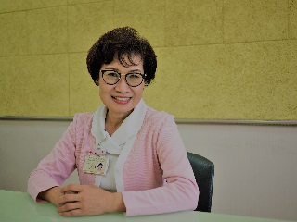
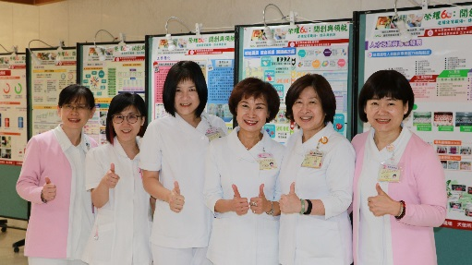
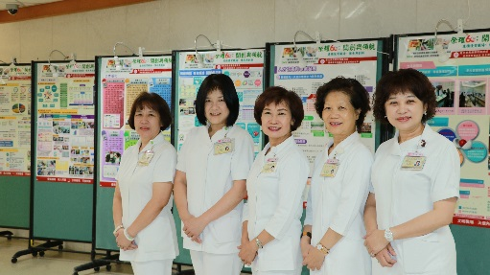
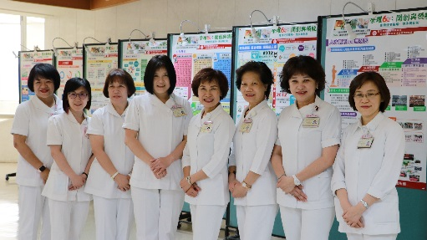
109年5月份協辦活動(新聞稿)
日期 | 主辦單位 | 主 題
1090511 | 護理部 | 臺北榮總新聞稿 109.5.11 北榮卓越護理 守護全民健康 慶祝國際護師護理部明金蓮主任分享抗疫心得 全球新冠病毒肆虐之際，5月12日國際護士節前夕，護理部明金蓮主任呼籲「在疫情尚未明朗前，護理人員秉持對護理的熱忱，堅持捨我其誰的心，留在第一線照顧病人，在各自的崗位為防疫盡心盡力，並以身為護理人員為榮，社會大眾更是深刻感受到護理人員的價值與重要性，也希望護理人員都能注意自身的防護、避免感染，達到『卓越護理、全民健康』的目標」。

Slide 11
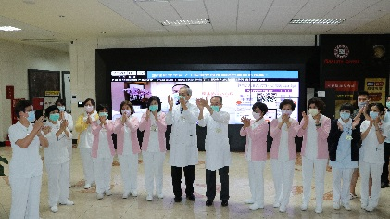

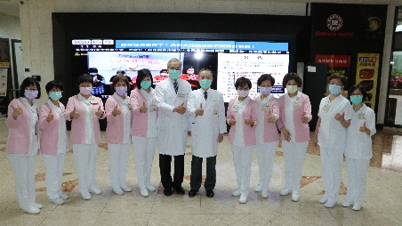
109年5月份協辦活動(新聞稿)
日期 | 主辦單位 | 主 題
1090512 | 護理部 | 臺北榮總新聞稿 109.5.12 We can do it! 感謝有你! 拍手慶祝國際護師節 為慶祝今(12)日國際護師節，護理部特別邀請院方長官、同仁、病人、家屬及照護人員等製作三分鐘的“拍拍手”短片，於12日中午正式對外播放。 院長出席首播儀式表示，受新冠肺炎疫情影響，為避免群聚並保持社交距離，今年例行護師節表揚慶祝大會被迫延期，特別錄製一段勉勵暨祝賀的話語全院廣播，邀請所有同仁及民眾在中午12時同時舉起雙手，為勇敢堅定全心投入第一線抗疫的護理師同仁拍拍手，感謝他們無私的付出，守護全民健康，成功抗疫，讓全世界看見台灣優質的醫療與堅強的公衛能力。

Slide 12
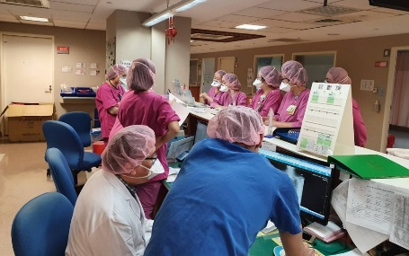
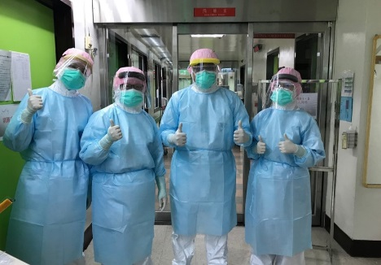
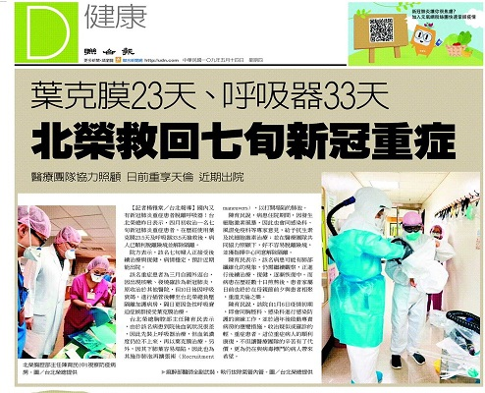
109年5月份協辦活動(新聞稿)
日期 | 主辦單位 | 主 題
1090513 | 胸腔部 | 臺北榮總新聞稿1090513 醫護汗水+葉克膜+呼吸器 治癒重症患者 本院日前收治一位七旬新冠肺炎重症患者。病人三月自國外返國後，因咳嗽發燒，確診為新冠肺炎後，收治於其他醫院。10日後因呼吸衰竭，進行插管後轉至北榮負壓隔離加護病房，隔日即因急性呼吸窘迫症候群接受葉克膜治療。 胸腔重症團隊為患者施作肺泡再擴張術(Recruitment maneuvers)，會同感染科、風濕免疫科等專家意見，給與抗生素及抗細胞激素治療。在醫療團隊共同協力照顧之下，病人順利脫離險境並已獲疾管署同意解除隔離，其間共使用葉克膜23.5天及呼吸器33.5天，目前正進行後續治療與復健，而且持續進步中，預計近期出院。家屬在歷經數十日煎熬後，於母親節前夕得以與患者相聚，重溫天倫之樂，內心激動澎湃溢於言表，家屬對醫療團隊表示感謝與肯定。

Slide 13
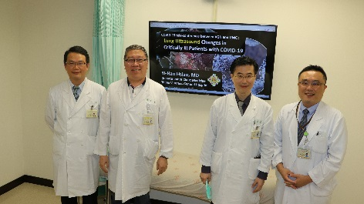
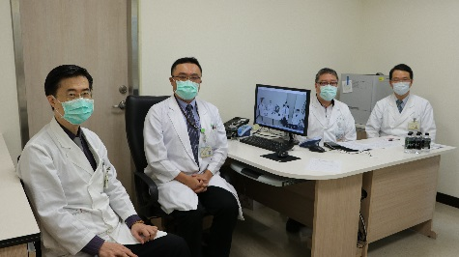
109年5月份協辦活動(新聞稿)
日期 | 主辦單位 | 主 題
1090519 | 國際醫療中心 胸腔部 | 臺北榮總新聞稿 109.5.19 臺越視訊 分享新冠重症治療經驗 本院與越南胡志明醫藥大學附設醫院(UMC)，於19日下午舉行遠距視訊會議，就新冠肺炎重症患者在復原過程中胸腔超音波的變化與應用進行研討，國際醫療中心林志慶主任、胸腔部陳育民主任、呼吸治療科陽光耀主任、蕭逸函醫師出席與會。林主任表示，自107年起，臺北榮總承接衛福部一國一中心計畫，主責國家即為越南。 本次利用即時性與互動性的交流，分享北榮新冠重症治療經驗，充分展現臺越醫衛合作成果，及臺灣與世界各國攜手抗疫的決心。

Slide 14
109年5月份新聞摘要(計36則)
日期 | 主 題 | 報導媒體
20200417 | 北榮再推線上APP 陪同就醫可享快速通關
20200422 | 台美醫療科技合作 先天性視網膜裂損症 有救
20200424 | 流感、肺炎鏈球菌疫苗 滅繼發感染
20200424 | 退休=退+休？
20200425 | 世衛外洩報告 瑞德西韋臨床試驗失敗
20200425 | 助防疫 陽明大學公開視訊會議平台原始碼
20200425 | 指揮中心設技術平台 催生疫苗藥物
20200427 | 獎勵變懲罰 津貼縮水
20200427 | 盤石艦 檢抗體 實驗室結果不一
20200428 | 疫情過後 生育率可望大增

Slide 15
109年5月份新聞摘要
日期 | 主 題 | 報導媒體
20200429 | 北榮-科技防疫系列報導
20200429 | 防疫下階段 要安全安心
20200429 | 國內疫情6月可能告一段落
20200429 | 實驗成功 牛津疫苗最快九月問世
20200429 | 醫護控防疫津貼跳票 不如最低工資
20200430 | 北榮李偉強籲支持台重返WHO
20200430 | 冠狀病毒分6型 在台突變大、死亡率低
20200430 | 馬偕宣布放寬門禁
20200430 | 新冠疫情緊張 重症、慢性病不敢回診 恐釀這悲劇發生
20200430 | 德國基金會視訊專訪北榮 醫曝：SARS後準備17年、台灣成功非僥倖

Slide 16
109年5月份新聞摘要
日期 | 主 題 | 報導媒體
20200501 | 腸癌轉移肝 微波消融清除
20200504 | 腹部疼 痛不欲生 胃腸慘不忍睹輕忽要你命
20200507 | 自費篩檢新增陸及澳門
20200508 | 老媽一直打電話到我上班的地方？
20200508 | 歐洲研究 雞蛋吃過量 出血性中風恐增25%
20200513 | 北榮國際護師節 給第一線掌聲
20200513 | 負債累累貴公子的未來
20200513 | 第一線護理師 每個故事都揪心
20200513 | 準媽媽罹癌增多 精準診治保生機
20200513 | 腰椎手術的領悟

Slide 17
109年5月份新聞摘要
日期 | 主 題 | 報導媒體
20200514 | 北榮救回七旬新冠重症
20200514 | 酗酒 熬夜傷身 全台千人等換肝
20200518 | 上月門診+急診 暴減逾500萬人次
20200518 | 楊志良：漲健保費 時機對 難度高
20200519 | 家長指控學校對面開設菸品專賣店
20200520 | 北越與越南醫院視訊分享防疫經驗

Slide 19

謝謝聆聽
敬請指導

